Slide 1
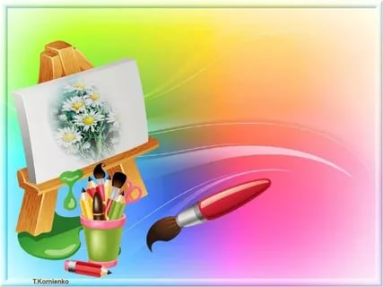
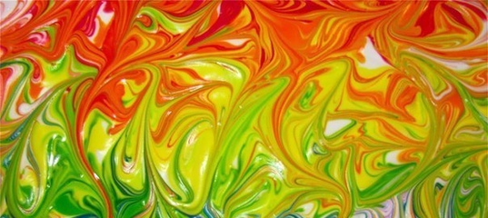
Мастер – класс для педагогов
«Рисование в технике монотипия,
с использованием
пены для бритья»
Плугина Наталья Владимировна,
воспитатель МДОУ «Детский сад №1
р.п.Татищево Татищевского муниципального
района Саратовской области»

Slide 2
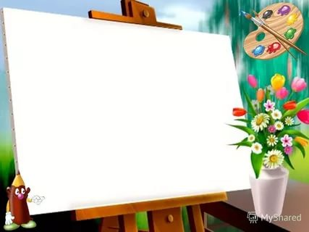
Конфуций:
«Расскажи мне –
и я услышу,
покажи мне - и я запомню,
дай мне сделать самому –
и я научусь!»

Slide 3
Цель мастер - класса:
Создать условия для расширения знаний педагогов о нетрадиционной технике рисования – монотипия на пене для бритья

Slide 4
Задачи:
познакомить педагогов с приемами нетрадиционного рисования, на примере выполнения работы в технике монотипия на пене для бритья;
донести до педагогов важность использования методов нетрадиционных изобразительных техник в развитии образного мышления, чувственного восприятия, творчества детей;
создать условия для плодотворной творческой деятельности участников мастер-класса.

Slide 5
Рисование является одним из важнейших средств познания мира и развития эстетического восприятия. Все дети любят рисовать, когда это у них хорошо получается. Рисование карандашами, кистью требует высокого уровня владения техникой рисования, сформированных навыков и знаний, приемов работы. Очень часто отсутствие этих знаний и навыков быстро отвращает ребенка от рисования, поскольку в результате его усилий рисунок получается неправильным, он не соответствует желанию ребенка получить изображение, близкое к его замыслу или реальному объекту, который он пытался изобразить.

Slide 6
Поэтому необходимо использовать такие техники, которые создадут ситуацию успеха у детей, сформируют устойчивую мотивацию к рисованию.
Использование на занятиях по изобразительному искусству нетрадиционных техник рисования позволяют ребенку преодолеть чувство страха перед неудачей в данном виде творчества. Можно сказать, что нетрадиционные техники позволяют, отойдя от предметного изображения, выразить в рисунке чувства и эмоции, дают ребенку свободу и вселяют уверенность в своих силах. Владея разными техниками и способами изображения предметов или окружающего мира, ребенок получает возможность выбора.

Slide 7
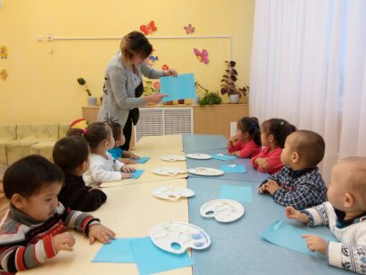
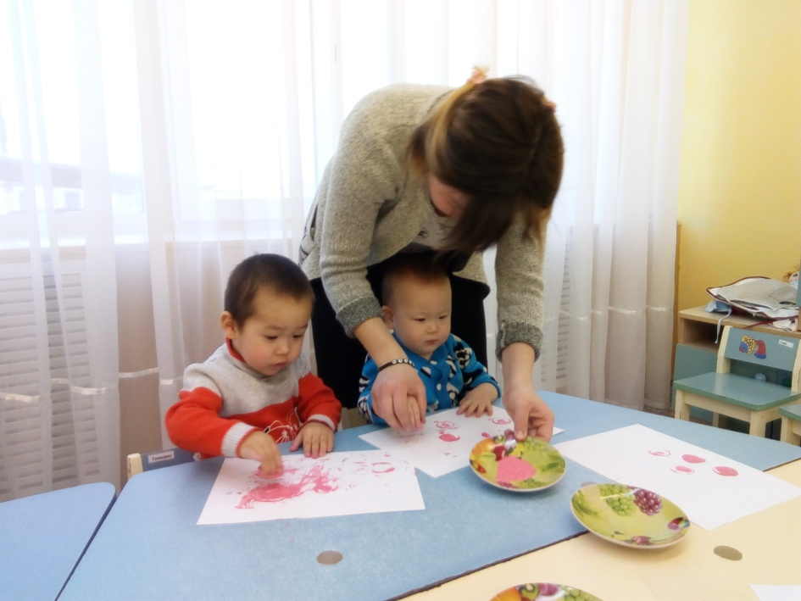
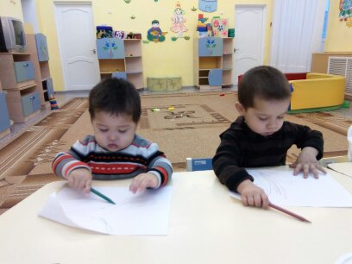
Изобразительное искусство играет важную роль в формировании личности дошкольника

Slide 8
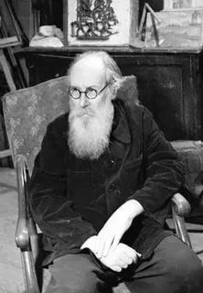
«Когда ребенок обращается к искусству, ему дают обычно карандаши, краску и бумагу,
это, несомненно, ошибка.
Необходимо дать ребенку
всевозможные материалы.
Пусть он рисует на бумаге, на стене, делает рисунок к занавескам в своей комнате, рисунок для своего платья,
делает для себя костюмы из газет»
В. А. Фаворский

Slide 9
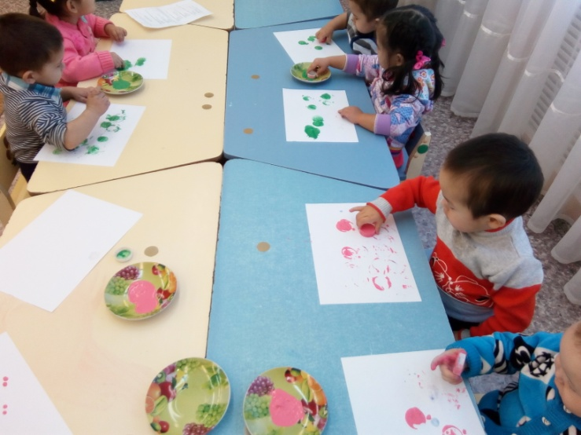
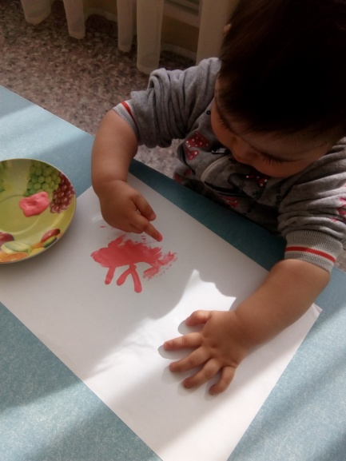
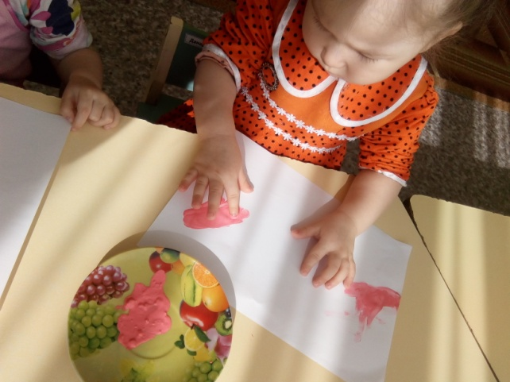
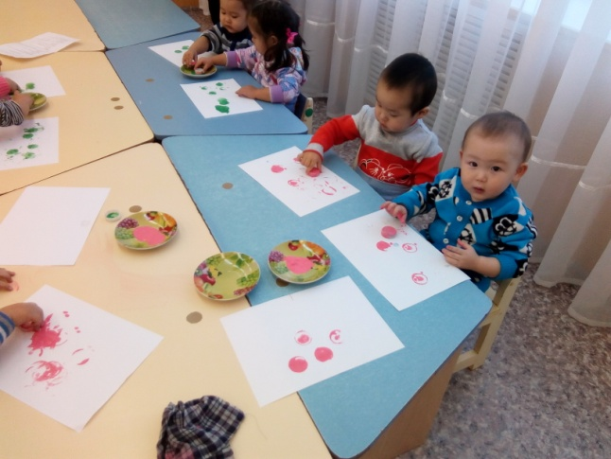
Нетрадиционные техники рисования помогают совершенствовать творческие способности детей дошкольного возраста. Развивают мелкую моторику, образное мышление и воображение

Slide 10
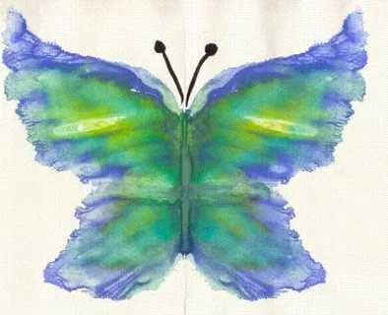
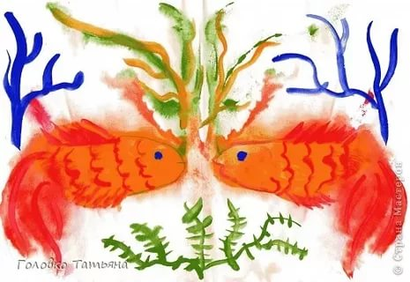
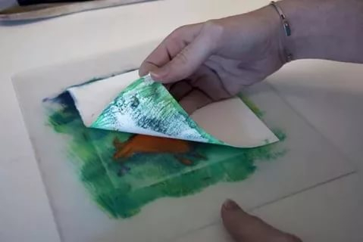
В переводе с греческого языка монотипия – один отпечаток. Это уникальная техника, сочетающая в себе качества эстампа и живописи. Это печать с одним уникальным отпечатком, дополнительная ценность которого в том, что его совершенно невозможно повторить.
Разновидностей монотипии очень много.

Slide 11
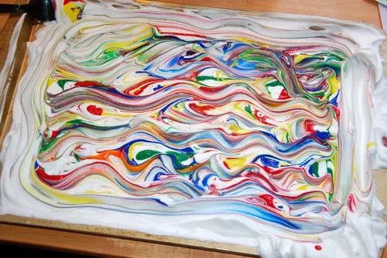
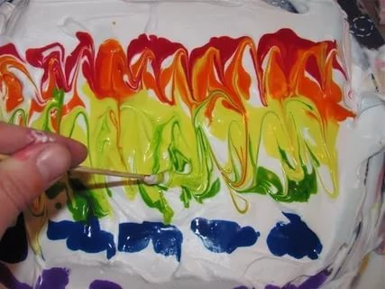
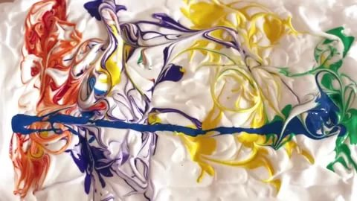
Сегодня мы воплотим эту технику с использованием пены для бритья. Пена для бритья необычная поверхность для рисования.
Краску можно растягивать и закручивать в причудливые узоры, создавая неповторимый рисунок, что в свою очередь развивает творческое мышление и воображение ребенка.

Slide 12
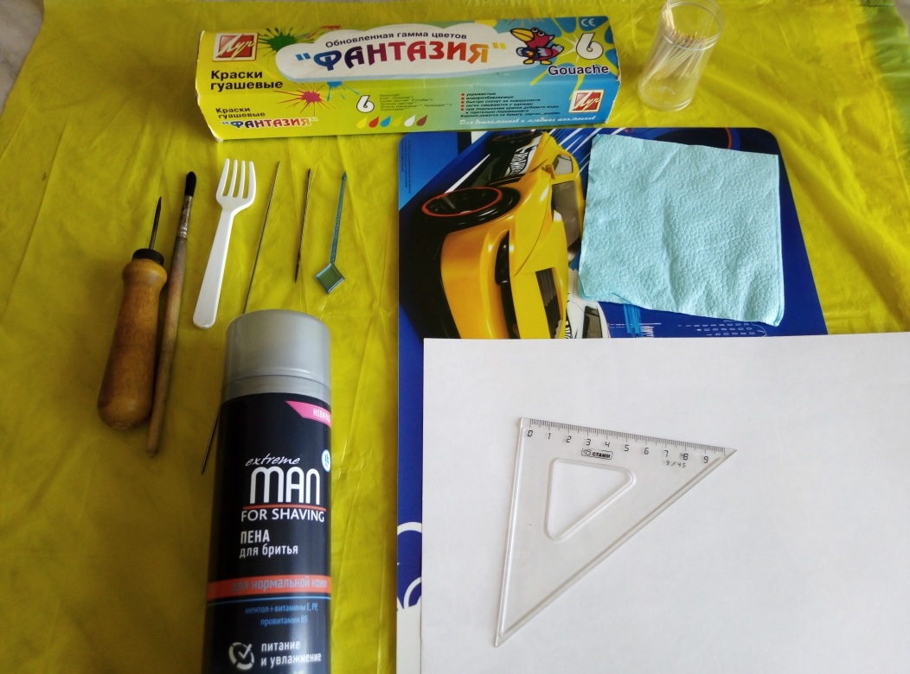
Для работы нам понадобится: гуашь, кисти, шило, спица или зубочистки, одноразовая вилка, линейка, бумага, салфетка и самое главное – это пена для бритья.

Slide 13
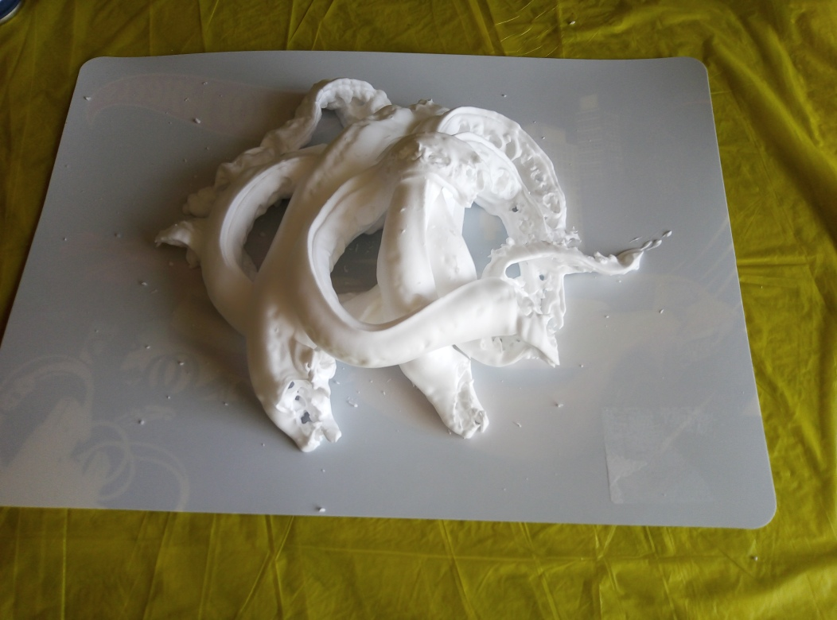
Технология рисования на пене для бритья:
1. Выдавите небольшое количество пены на поверхность.

Slide 14
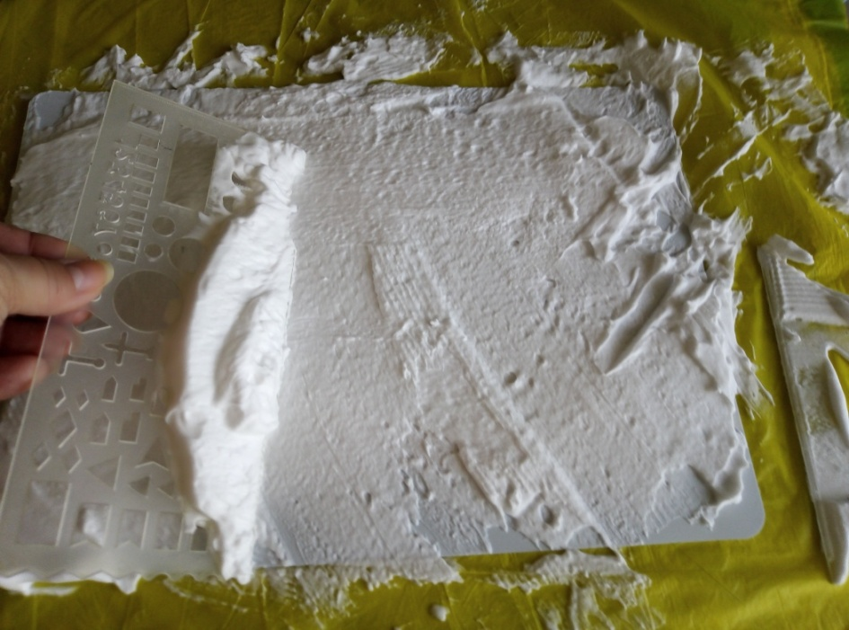
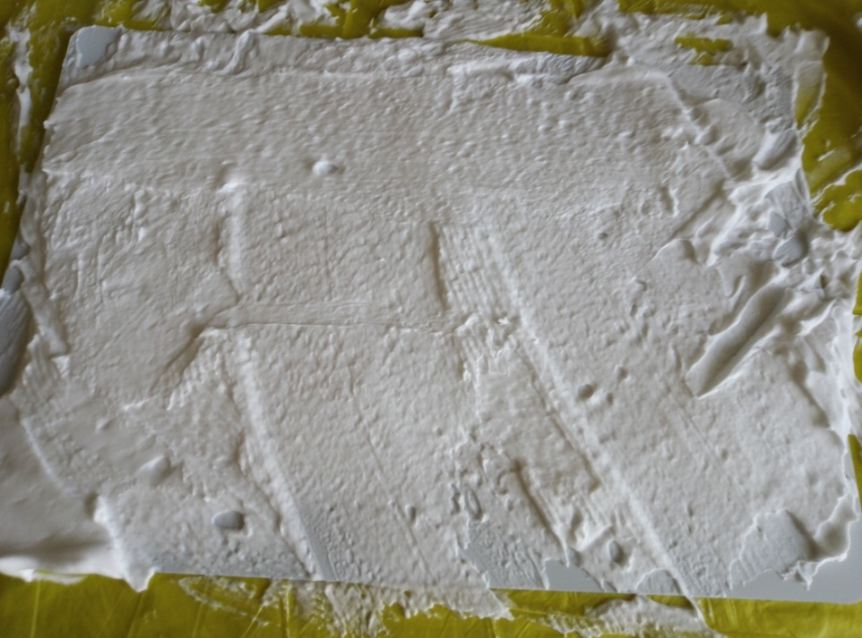
Технология рисования на пене для бритья:
2. Сформируйте из пены поле в 1–1,5 см. для рисования, разровняв поверхность линейкой.

Slide 15
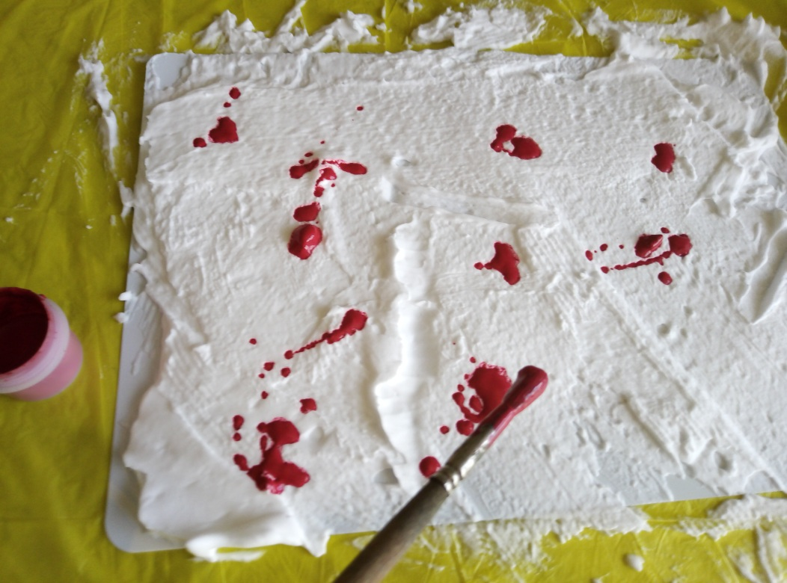
Технология рисования на пене для бритья:
3. Разбрызгайте на поверхность пены гуашь.

Slide 16
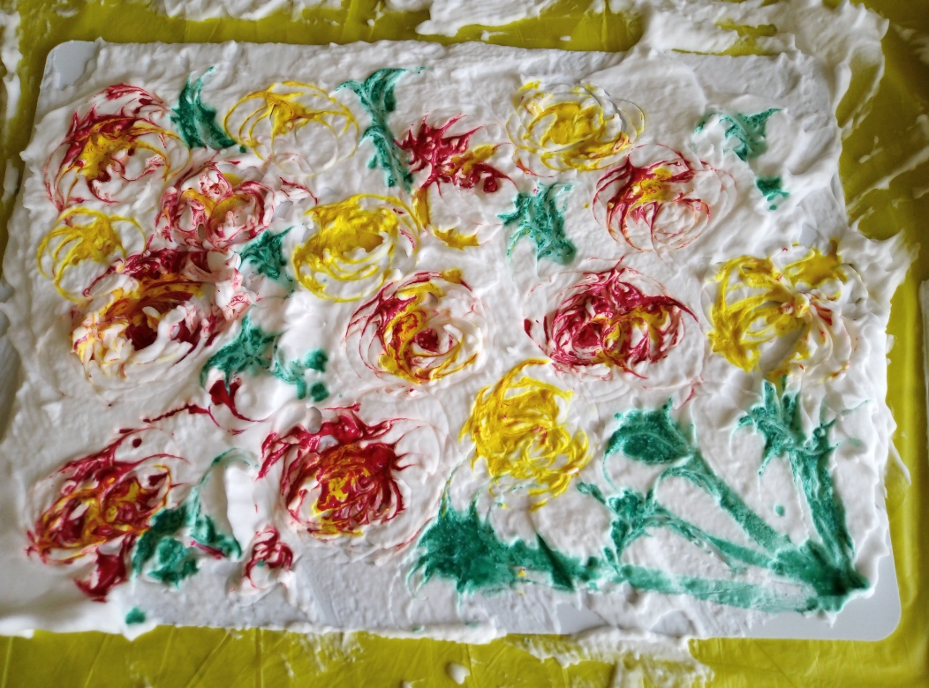
Технология рисования на пене для бритья:
4. Дайте волю своей фантазии. Произвольно растягивайте краску. Нарисуйте шилом или спицей или зубочисткой или вилкой на поверхности пены рисунок в разных техниках.

Slide 17
Существует несколько техник
рисования на пене:
Техника «Баттал»
Техника «Осветленный рисунок»
Техника «Шаль»
Техника «Соловьиное гнездо»
Техника «Рисунок с надписью»
Техника «Хатип»
Техника «Фантазийная»

Slide 18
1. Техника «Баттал»
Данная техника состоит в том, что краску разбрызгивают кистью на поверхность воды и тот узор, который получился, просто переносят на бумагу, ничего при этом не изменяя. То есть минимум «вмешательства» со стороны исполнителя. (Одно из значений слова battal — «крупный, размашистый». И действительно, когда художник распыляет краску, движения получаются размашистые).

Slide 19
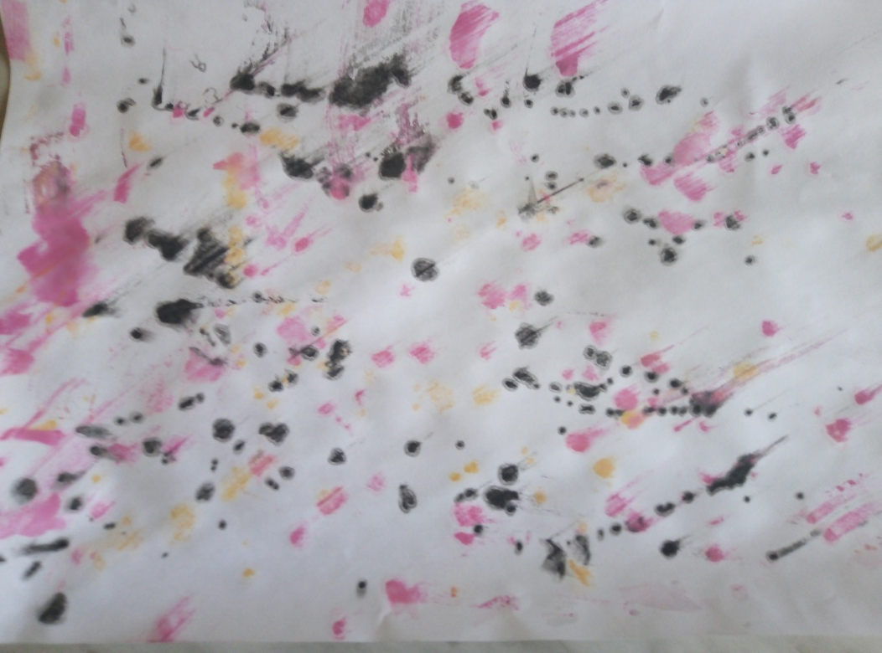
1. Техника «Баттал»

Slide 20
2. Техника «Осветленный рисунок»
Рисунок, выполненный в этой технике, выглядит так, как будто его наносили легкими штрихами. Этот вид рисования называют «осветленным», потому что цвета на рисунке получаются очень светлыми. Такой эффект достигается за счет того, что краску разводят большим количеством воды. Осветленные рисунки в основном применяют в качестве фона.

Slide 21
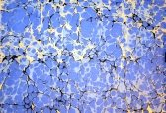
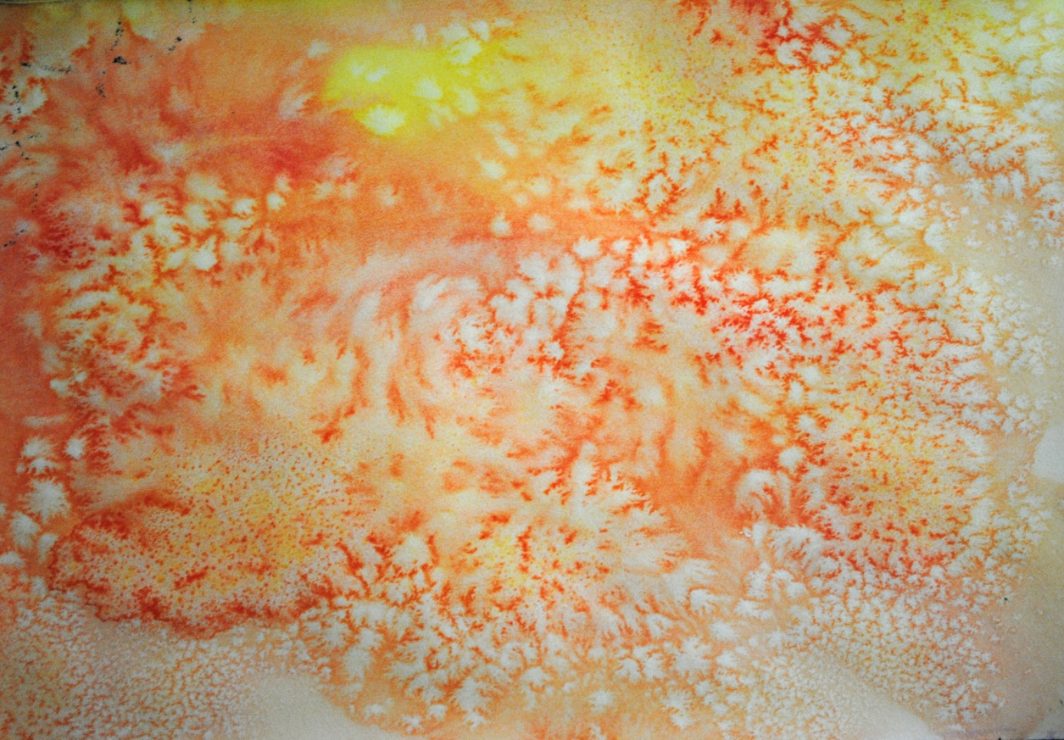
Техника «Осветленный рисунок»

Slide 22
3. Техника «Шаль»
Рисунки, которые получаются в этой технике, напоминают орнаменты на платках и шалях. Отсюда и название. Краску разбрызгивают на поверхность воды, с помощью шила формируют рисунок «приливы и отливы» — проводят им по поверхности влево-вправо или вверх-вниз, затем по этому же рисунку делают круговые движения шилом. В результате таких комбинированных движений и получается рисунок «шаль».

Slide 23
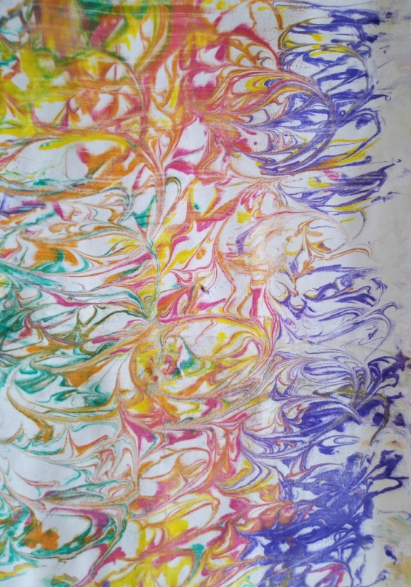
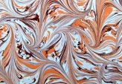
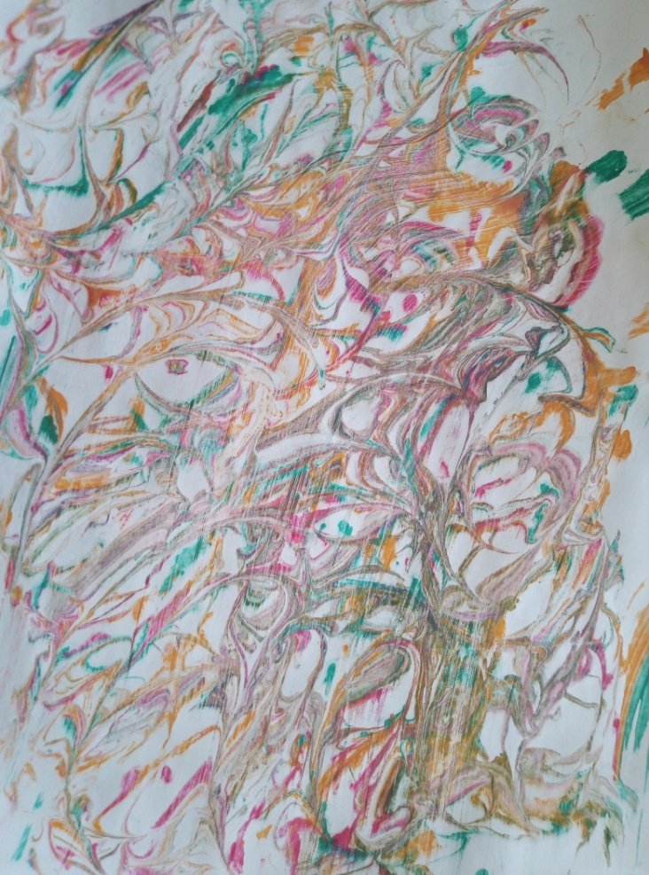
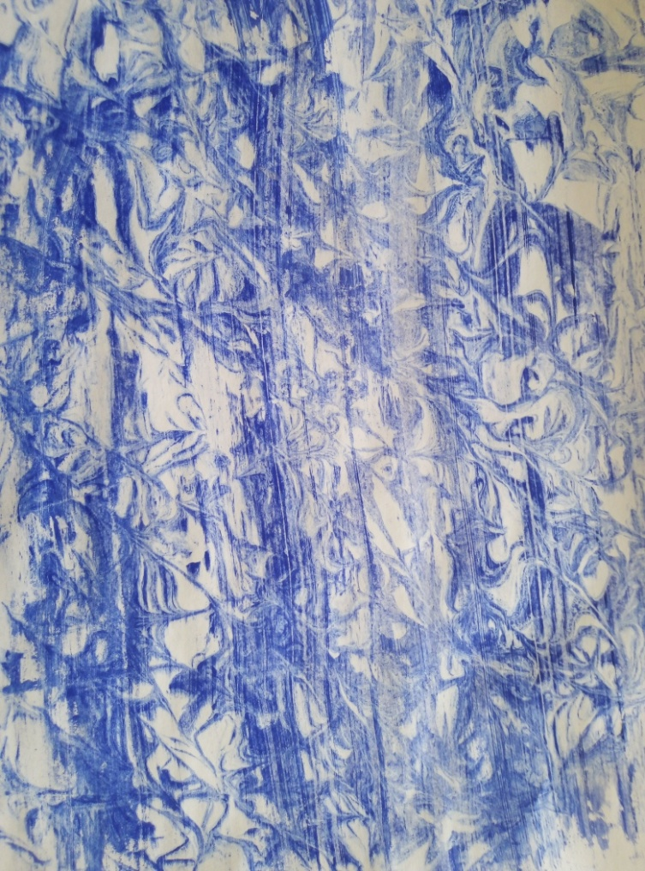
Техника «Шаль»

Slide 24
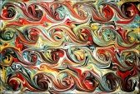
4. Техника «Соловьиное гнездо»
Чтобы получился такой узор, краску разбрызгивают на поверхность воды, после чего берут шило и делают им круговые движения. Сначала рисуют большую окружность, затем — окружности меньшего диаметра. Так получаются «гнездышки».

Slide 25
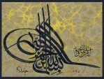
5. Техника «Рисунок с надписью»
Другое название — «вписанный рисунок». Это одна из самых сложных техник, требует много времени и терпения. И, конечно же, высокого уровня мастерства. Вначале делается сама картинка (как фон), а затем с помощью трафарета наносится надпись.

Slide 26
6. Техника «Хатип»
Среди других техник ей отведено важное место, поскольку с ее помощью впервые удалось получить рисунок, на котором был виден орнамент. По сути, эта техника была переходным этапом от абстрактных текстур к рисункам с изображениями цветов. Состоит в том, что на поверхность пены последовательно наносят несколько капель краски так, чтобы центры каждой из них совпадали (как у концентрических окружностей). Затем с помощью шила придают этим кругам разнообразную форму, чтобы получился цветочный орнамент.

Slide 27
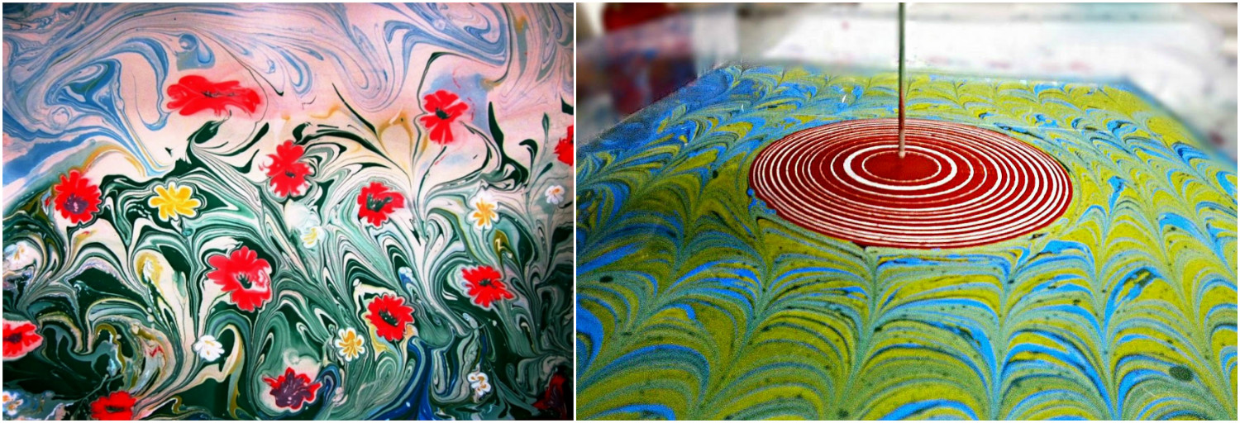
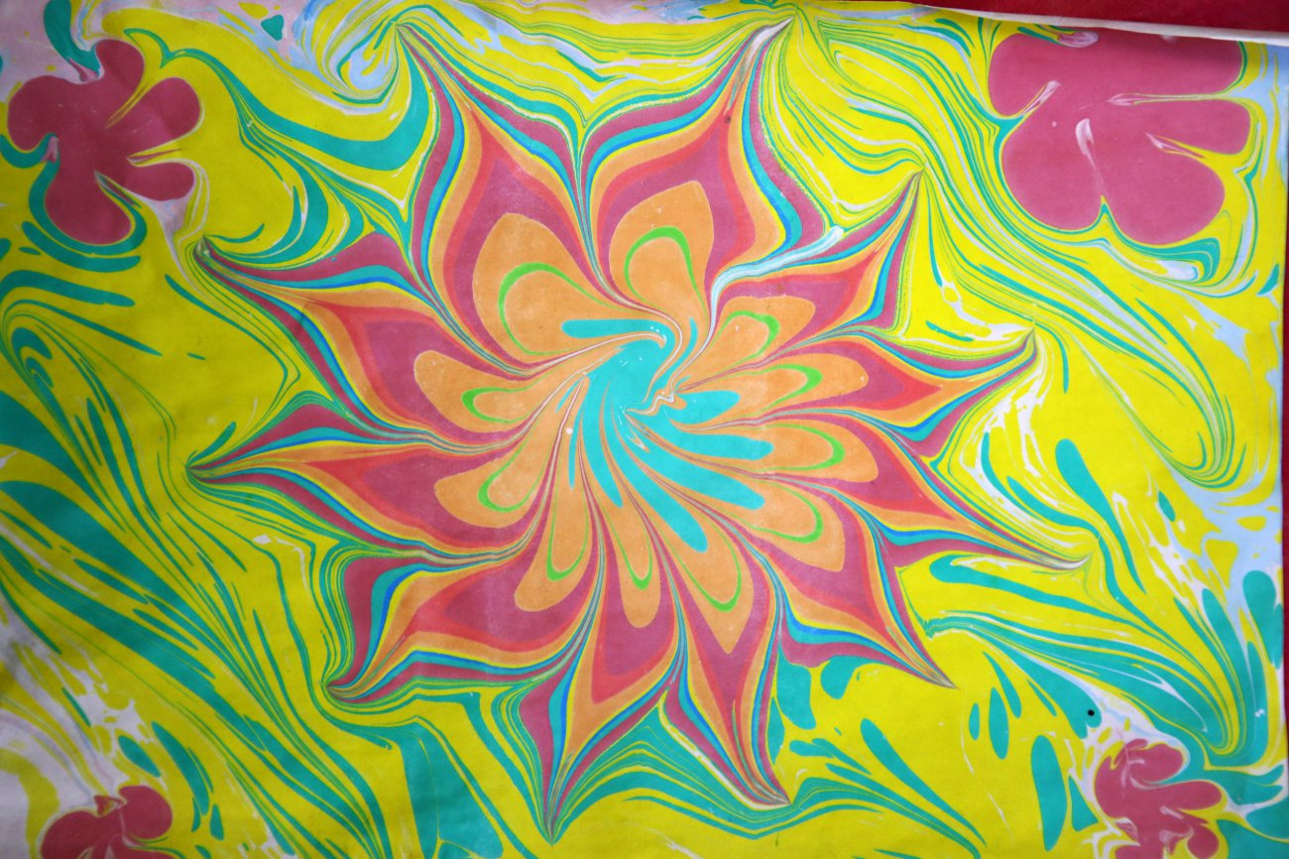
Техника «Хатип»

Slide 28
7. Техника «Фантазийная»
Фантазийный рисунок дает большой простор фантазии художника, что видно уже из названия. Цветы, которые получаются при применении данной техники, не похожи на настоящие. Они оригинальны, необычны и поэтому очень привлекательны с эстетической точки зрения. В этой технике рисуют не только цветы, а буквально все, что придумает художник.

Slide 29
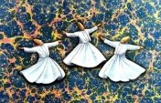
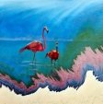
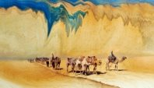
Техника «Фантазийная»

Slide 30
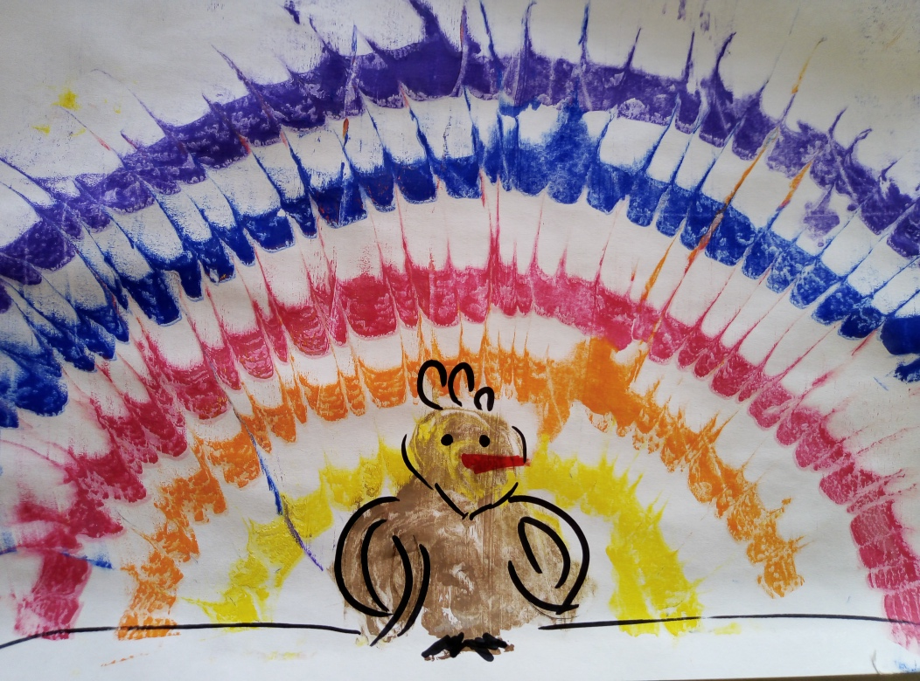
Техника «Фантазийная» с дорисовкой

Slide 31
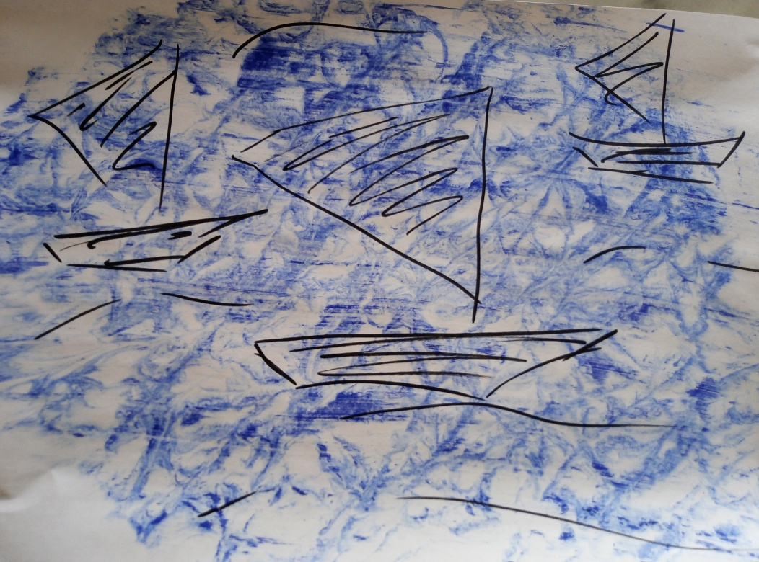
Техника «Фантазийная» с дорисовкой

Slide 32
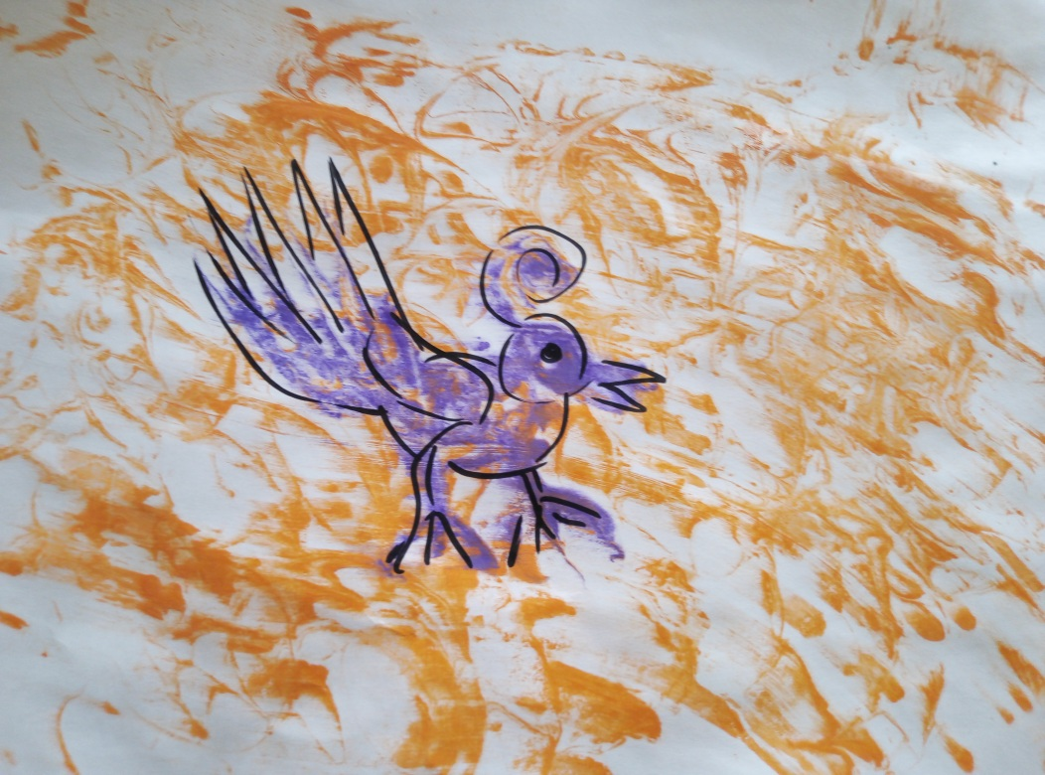
Техника «Фантазийная» с дорисовкой

Slide 33
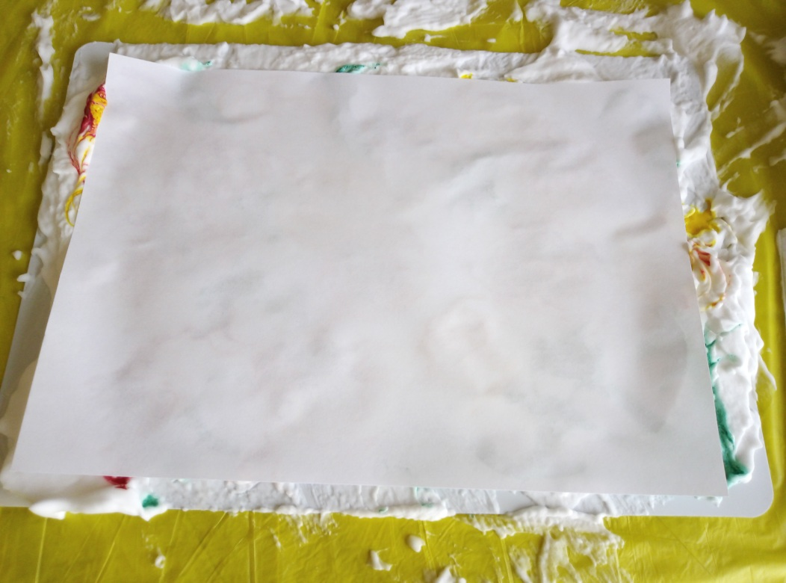
Технология рисования на пене для бритья:
5. Положите сверху на пену лист бумаги и чуть-чуть прижмите ее.

Slide 34
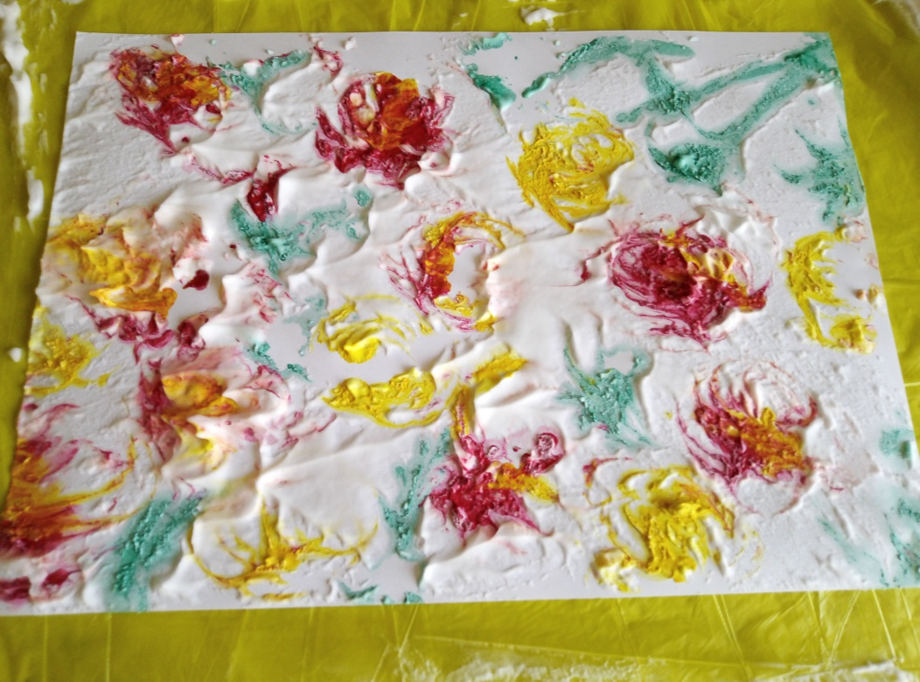
Технология рисования на пене для бритья:
6. Аккуратно снимите верхний лист. Нижний лист не нужен.

Slide 35
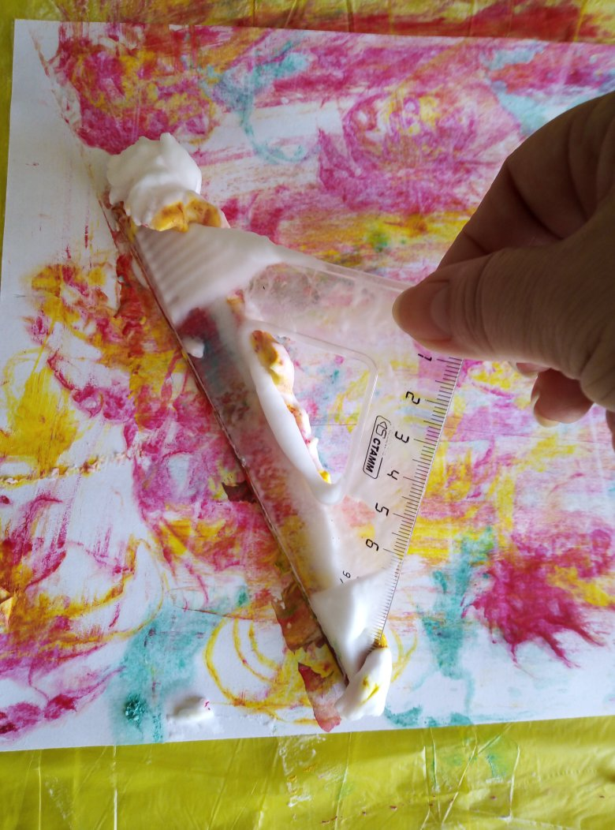
Технология рисования на пене для бритья:
7. Одним движением соскребите пену линейкой с верхнего листа.

Slide 36
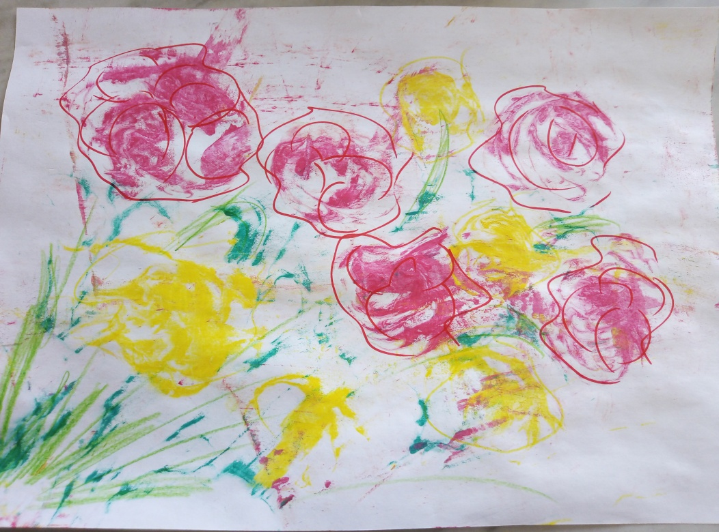
Можно дорисовать детали

Slide 37
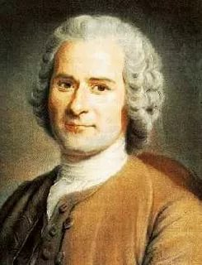
«Час работы научит большему,
чем день объяснений,
ибо, если я занимаю ребенка
в мастерской,
его руки работают
на пользу его ума»
Жан- Жак Руссо

Slide 38
Практическая часть мастер-класса.
Технология рисования на пене для бритья:
1. Выдавите небольшое количество пены для бритья на обычный лист бумаги или пластиковую доску.
2. Сформируйте из пены поле в 1–1,5 см. для рисования, разровняв поверхность линейкой.
3. Разбрызгайте на поверхность пены гуашь.
4. Нарисуйте шилом или спицей или зубочисткой или вилкой на поверхности пены рисунок в разных техниках.
5. Положите сверху на пену лист бумаги и чуть-чуть прижмите ее.
6. Аккуратно снимите верхний лист.
7. Одним движением соскребите пену линейкой с верхнего листа. Оставьте картинку высыхать.
8. Можно дорисовать детали.

Slide 39
Литература:
https://www.maam.ru/detskijsad/master-klas-risovanie-na-pene-dlja-britja.html
https://infourok.ru/master-klass-risovanie-na-pene-dlya-britya-v-tehnike-monotipiya-1918540.html
https://nsportal.ru/detskiy-sad/risovanie/2016/12/15/neobychnoe-v-obychnom-master-klass-po-risovaniyu-na-pene-dlya
Фотографии из личного архива Н.В. Плугиной

